Slide 1

第2章
投影的基础知识

Slide 2
2.2 多面正投影和点的投影
2.2.1 单面投影及其特性
特性
只凭一个投影，不能反映唯一的空间情况：
平行性不确定
由投影到物的不确定
从属性不确定
物的形状不确定
继续

Slide 3
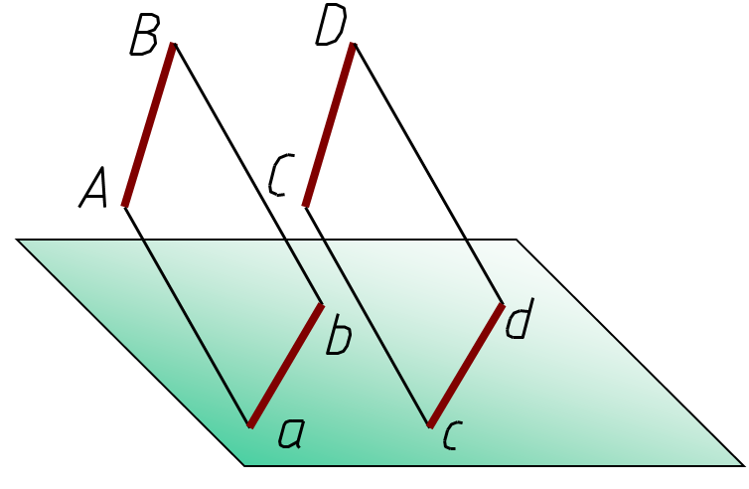
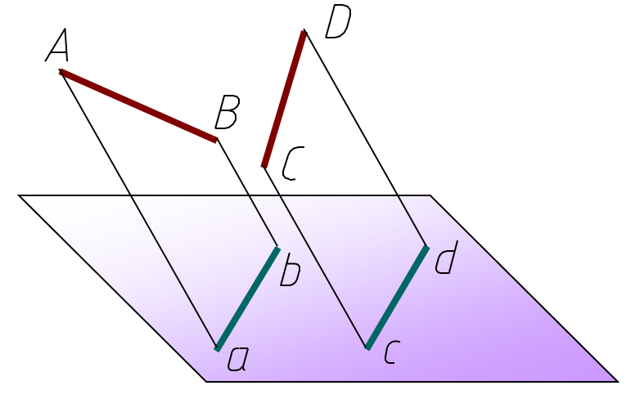
平行性不确定
投影平行，物(几何原形)不一定平行。
返回

Slide 4
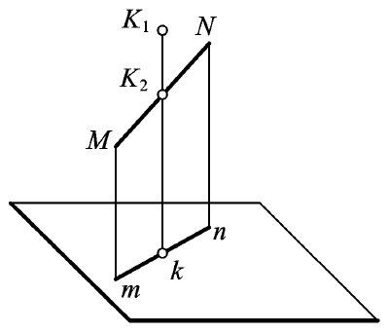
从属性不确定
点的投影在直线的投影上，但空间的点并不一定在空间的直线上。
返回

Slide 5
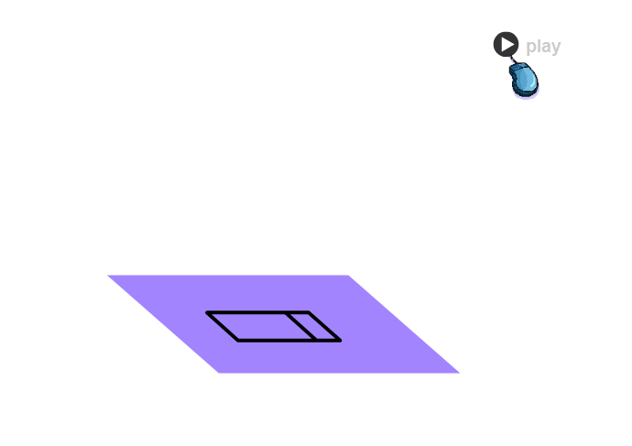
物的形状不确定
投影可能是物I，也可能是物II或Ⅲ，还有可能是其它形状，故物的几何形状不确定。
返回

Slide 6
2.2 多面正投影和点的投影
1.为什么会产生这些不确定？
思
考
什么原因？
2.要求投影图能确切地、唯一地反映空
间的几何关系，该如何做？
如何解决？
继续

Slide 7
原因：
点是最基本的几何元素，下面用点的投影说明正投影的规律。
一个空间点有唯一确定的投影，但仅有点的一个投影不能确定点的空间位置。
V
●
b′
B1
B2
●
B3
●
●
返回

Slide 8
解决方案
需要增加投影面。
Z
V
b3′( b2′、b1′)
V
●
B1
B2
b1″
b′
●
●
b2″
B1
●
●
●
X
B3
b3″
B2
●
●
O
●
W
B3
b1
●
●
b2
●
●
b3
●
H
Y
为了确定几何元素的空间位置，需要建立投影的投影面体系。
返回

Slide 9
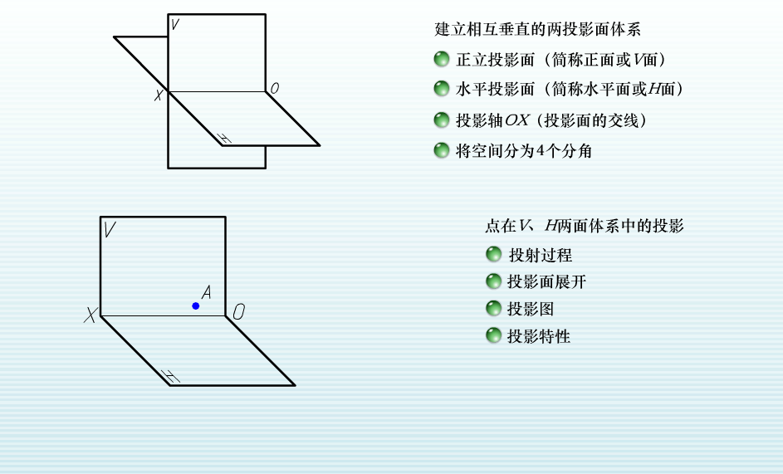
2.2.2 点的多面投影及特性
1. 点在两投影体系中的投影

Slide 10
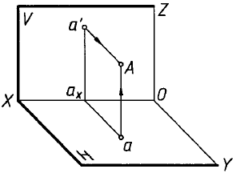
2.2.2 点的多面投影及特性
1. 点在两投影体系中的投影
已知一点的两面投影，就能唯一确定该点的位置。
说明：
若移去空间点A，由点的两个投影可确定该点的空间位置。

Slide 11
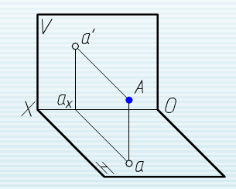
2.2.2 点的多面投影及特性
1. 点在两投影体系中的投影
规定
空间点用大写字母（如A、B、…）表示。
在水平投影面上的投影称水平投影，用相应小写字母（如a、b、…）表示。
在正立投影面上的投影称正面投影，用相应小写字母加一撇（如a’、b’、…）表示。

Slide 12
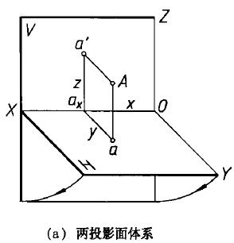
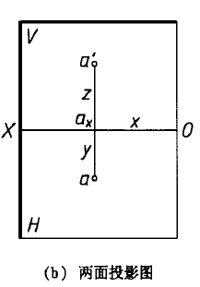
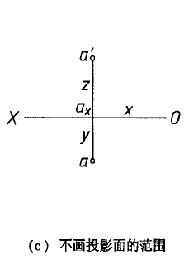
2.2.2 点的多面投影及特性
1. 点在两投影体系中的投影
规定
细实线aa’称为投影连线！

Slide 13
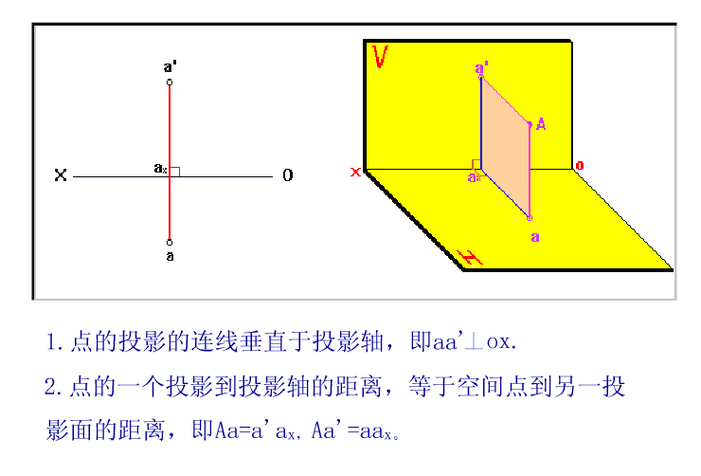
2.2.2 点的多面投影及特性
1. 点在两投影体系中的投影
特性

Slide 14
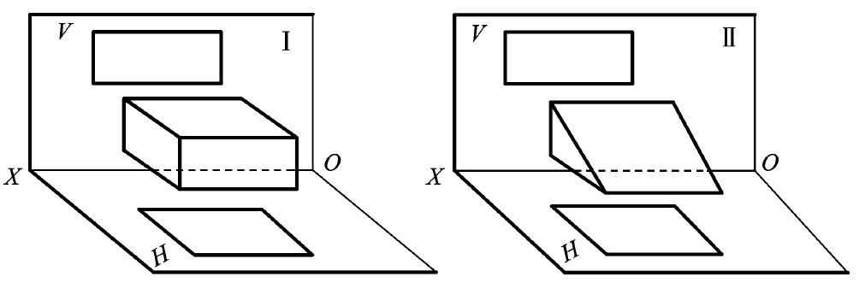
2.2.2 点的多面投影及特性
2. 点在三投影体系中的投影
虽然点的两面投影已能确定该点的位置，但有时两面投影并不能准确地表示某些空间几何形体。

Slide 15
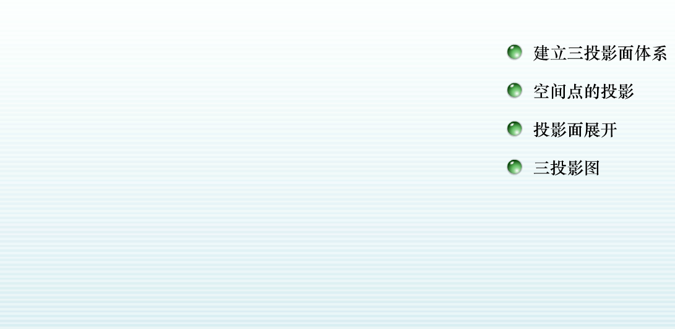
2.2.2 点的多面投影及特性
2. 点在三投影体系中的投影

Slide 16
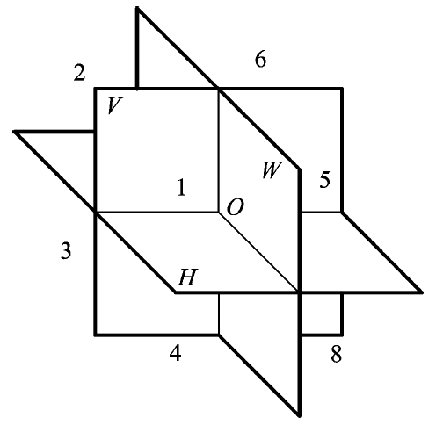
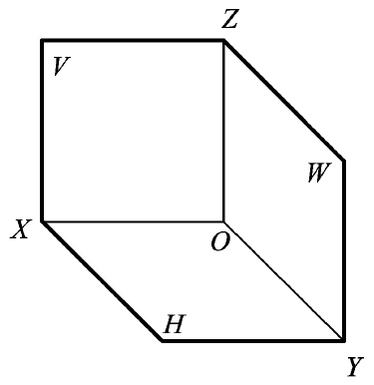
2.2.2 点的多面投影及特性
2. 点在三投影体系中的投影
投影面V、H和W面将空间分成了八个分角。
画图时只画第一分角。

Slide 17
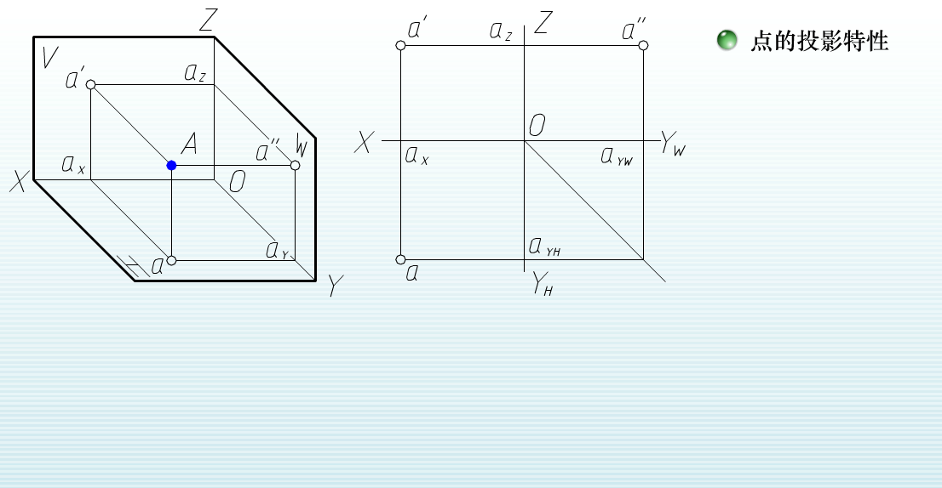
2.2.2 点的多面投影及特性
2. 点在三投影体系中的投影

Slide 18
【例】 已知点B 的两个投影b′ 和b″，求作
其水平投影b。
通过作45°转宽线使
y坐标相等
W
H

Slide 19
2.2.3 点的投影与坐标之间的关系
若把三个投影面当作空间直角坐标面，投影轴当作直角坐标轴，则点的空间位置可用（X、Y、Z）三个坐标来确定，点的投影就反映了点的坐标值。
Z
点A到W面的距离= x = oax
点A到V面的距离= y = aax
点A到H面的距离= z = a′ax
V
a′
(x,z)
a
z
●
Y
A
X
a″
(y,z)
a
●
●
x
O
W
X
Z
水平投影a反映A点X和Y的坐标
正面投影a′反映A点X和Z的坐标
侧面投影a″反映A点Y和Z的坐标
a
y
●
a
(x,y)
H
Y

Slide 20
2.2.3 点的投影与坐标之间的关系
若把三个投影面当作空间直角坐标面，投影轴当作直角坐标轴，则点的空间位置可用（X、Y、Z）三个坐标来确定，点的投影就反映了点的坐标值。
Z
点的一个投影反映了点的两个坐标。
V
a′
a
(x,z)
z
●
Y
A
X
a″
(y,z)
a
●
●
已知点的两个投影，则点的三个坐标就可确定，即唯一确定该点的位置A（X，Y，Z）。
x
O
W
X
Z
a
y
●
a
(x,y)
H
Y

Slide 21
【例】 已知点的坐标(15,12,16)，作三面投影图。
Z
a′
az
a″
●
●
16
Z=
X=15
X
YW
ax
12
Y=
●
a
YH

Slide 22
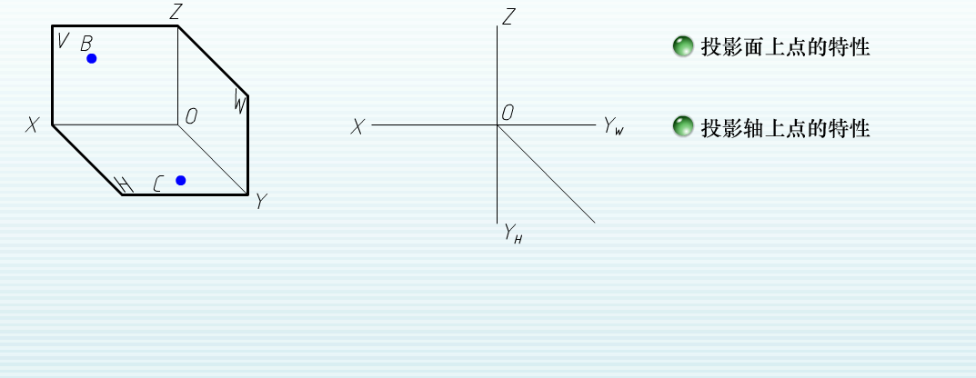
2.2.4 投影面和投影轴上的点

Slide 23
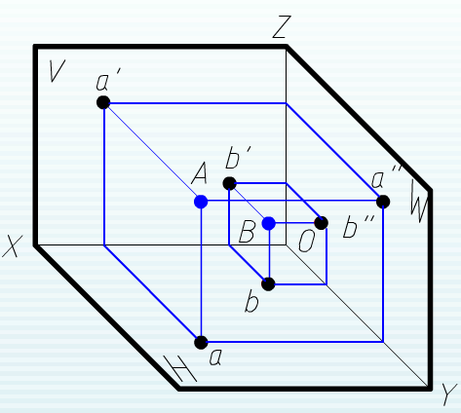
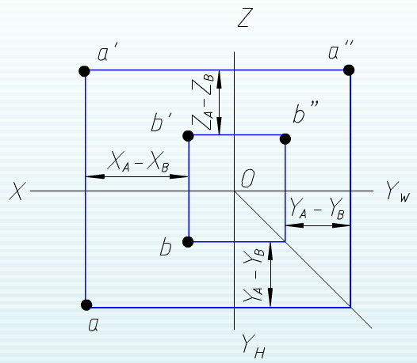
2.2.5 两点的相对位置
两点的相对位置指两点在空间的上下、前后、左右位置关系。其中一点为基准点，另一点为比较点。
如空间图上点B相对点A的方位。投影图呢？
投影图上判断方法：
x 坐标大的在左(离W面远)
y 坐标大的在前(离V面远)
z 坐标大的在上(离H面远)
B点在A点之后、之右、之下。

Slide 24
【思考】 指出图中的极限位置点。
最高点：
C
最低点：
B
最左点：
C
最右点：
A
最前点：
A
最后点：
C

Slide 25
【例】 已知点A在B点之右6毫米，之前4毫米，之上8毫米，求A点的投影。
Z
a′
a″
即：△X=6
△Y=4
△Z=8
8
b′
b″
X
O
Y_{W}
△X= 6
b
4
a
Y_{H}

Slide 26
2.2.6 重影点
当空间两点位于某投影面的同一条投影线上时，这两点在该投影面上的投影重合，称这两点为对该投影面的重影点。

Slide 27
点A、B 在对H 面的同一条投射线上，它们在H 面的投影重合，称为对H 面的重影点;
点C、D称为对V 面的重影点。

Slide 28
规定
距投影面近的点不可见，一般需加括号表示。

Slide 29
作 业
第一次课作业（点）：
P5：1，3，4，6

